Slide 1



Redis 6 开发与实战
大数据教材《Redis 6开发与实战》
主讲教师：XXX
学院：XXX
邮箱：XXX
办公地点：XXX
办公电话：XXX

Slide 2

推荐教材
《Redis 6 开发与实战 》
作者：张云河、王硕
出版：人民邮电出版社
配套：PPT+实验指导
特点：覆盖Redis 6版本的绝大部分核心特性，面向初学者的行文分格，加上大量的辅助图片等。

Slide 3
第七章 Spring Boot 与Redis整合与应用
大数据教材《Redis 6开发与实战》
主讲： XXX 主审： XXX

Slide 4
第5章Redis的持久化
第1章 | 初始Redis
第2章 | Redis常用数据类型
第3章 | Redis常用命令
第4章 | Redis高级主题
第5章 | Redis缓存的持久化
第6章 | Redis集群环境部署
第7章 | Redis开发与实战
第8章 | Spring Boot与Redis整合应用
第9章 | Redis监控
第10章 | Redis的缓存设计与优化

Slide 5
内容导航：
Spring Boot 项目搭建与Redis结合与应用
第8章 Spring Boot与Redis整合应用
RedisTemplate API详解
主讲：*** 主审： ***
Spring Boot集成 Spring Session

Slide 6
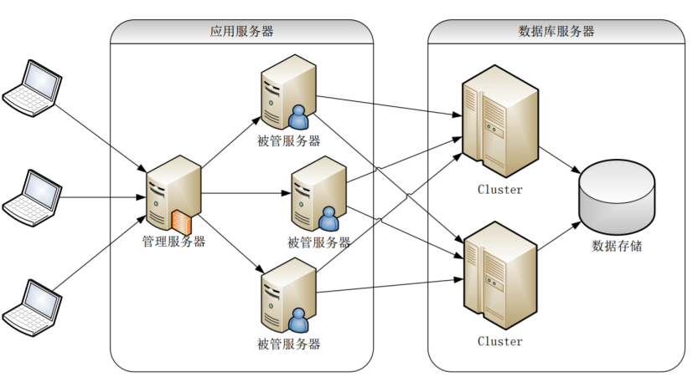
Spring Boot 项目搭建与Redis结合与应用
Spring Boot 项目搭建与Redis结合与应用
Spring Boot 简介
微服务是一种架构风格，是一种使用一套微小服务来开发单个应用的方式途径，每个服务运行在自己的进程中，通过轻量的通讯机制联系，经常是基于HTTP资源API，这些服务基于业务能力构建，能够通过自动化部署方式独立部署。微服务，简单的说就是将一个大服务（项目）划分为多个子（服务）项目，如下图所示。
从上图可以看出微服务的好处，每个微服务组件都是简单灵活的，能够独立部署。微服务应用不需要一个庞大的应用服务器来支撑。微服务之间是松耦合的，内部是高内聚的，每个微服务很容易按需扩展。微服务架构与语言工具无关，可以自由选择合适的语言和工具，高效的完成业务目标。

Slide 7
Spring Boot 项目搭建与Redis结合与应用
Spring Boot是 Spring 的一套快速配置脚手架，可以基于Spring Boot快速开发单个微服务，Spirng Boot 本身并不提供 Spring 框架的核心特性以及扩展功能，只是用于快速、敏捷地开发新一代基于 Spring 框架的应用程序，如下图所示。也就是说，它并不是用来替代 Spring 的解决方案，而是和 Spring 框架紧密结合用于提升 Spring 开发者体验的工具。
Spring Boot在开发过程中大量使用“约定优先配置”的思想来摆脱Spring框架中各类繁复纷杂的配置。采用 Spring Boot 可以大大的简化开发模式，同时它集成了大量常用的第三方库配置（例如 Redis、MongoDB、Jpa、RabbitMQ、Quartz 等等），Spring Boot 应用中这些第三方库几乎可以零配置的开箱即用，大部分的 Spring Boot 应用都只需要非常少量的配置代码，开发者能够更加专注于业务逻辑。

Slide 8
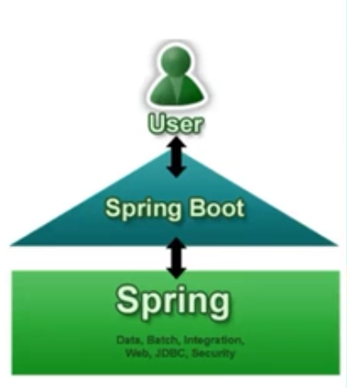
Spring Boot 项目搭建与Redis结合与应用
Spring Boot不等于微服务，它只是一套开源框架，跟SSM（Spring+Struts2+MyBatis）差不多，只是基于Spring Boot来开发微服务相当方便，所以这两个词一般都是成对出现的。当我们的服务越来越多时，就可以通过Spring Cloud来统一管理这些服务了，Spring Cloud才算是真正的微服务框架，Spring Boot是J2EE一站式解决方案。使用SpringBoot可以提供微服务开发小型的web项目。

Slide 9
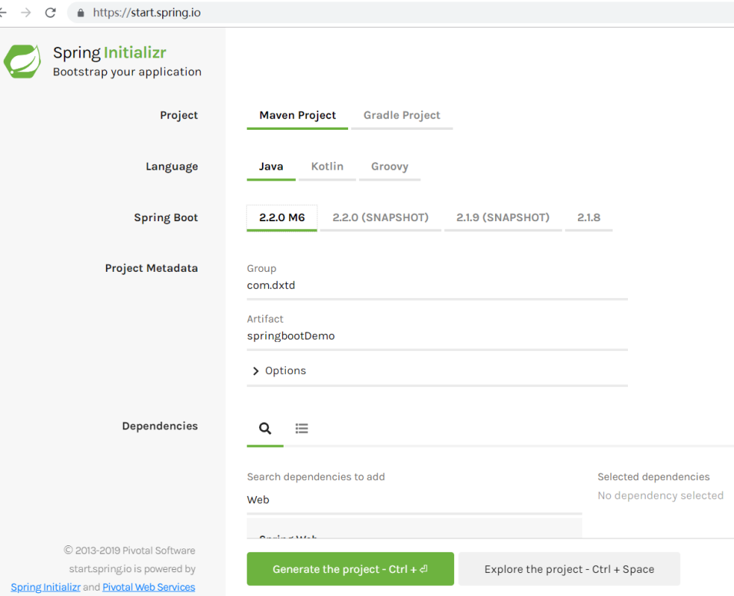
Spring Boot 项目搭建与Redis结合与应用
使用Spring Initalizr新建项目
本节介绍在Windows下使用Spring Boot, Spring Boot 依赖的开发环境如表所示。
操作系统 | Windows 10 64位平台
JDK | 1.8
Maven | 3.6.0
本案例文件名为”Redis\Chapter08\springbootDemo”，新建一个Spring Boot项目，可以使用Spring Initalizr方式，这种方式很简单，通过在线网页设置项目的选项，自动生成Spring Boot项目。
首先在 http://start.spring.io/ 上创建一个简单的SpringBoot应用。类型为Maven Project、开发语言为Java和Spring Boot版本为2.2.0M6，以及填写项目的基本信息Group和Artifact，如下图所示。最后点击”Generate the Project”按钮下载springbootDemo.zip压缩包。

Slide 10
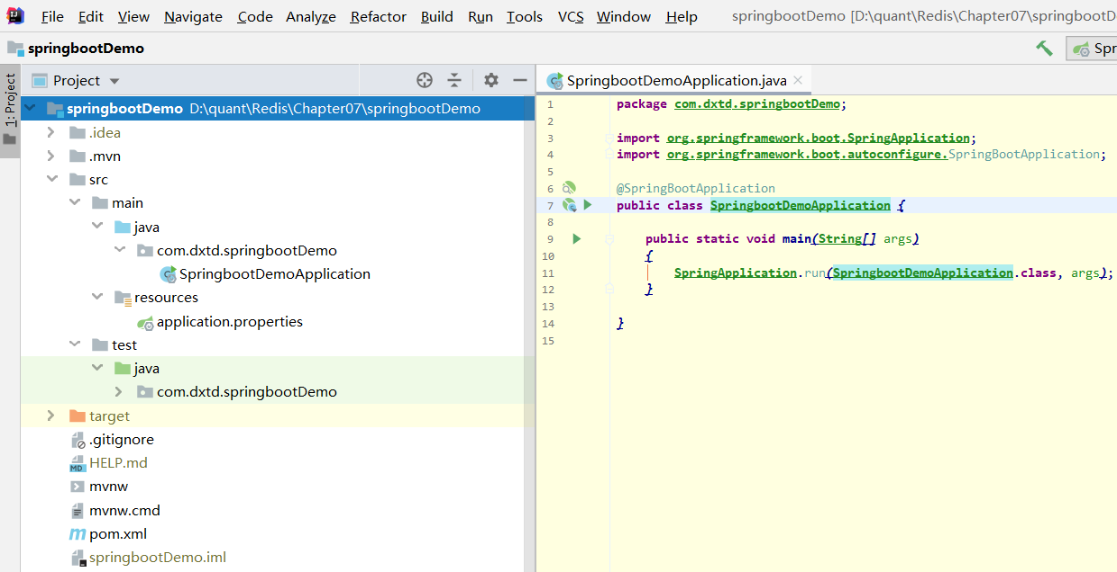
Spring Boot 项目搭建与Redis结合与应用
本书主要以Intellij IDEA进行实验，把springbootDemo.zip进行解压缩到本地硬盘，然后使用Intellij IDEA导入工程，File-> open -> 选择springbootDemo在本地硬盘路径，如果是第一次配置 Spring Boot 的话可能需要等待一会儿 IDEA 下载相应的依赖包，默认创建好的项目结构如下图所示。本案例文件名为”Redis\Chapter08\springbootDemo”
springbootDemo的项目结构很清晰，相比Java EE项目少了很多配置文件，默认生成的文件主要有4个。 1 SpringbootDemoApplication.java ： 一个带有 main() 方法的类，用于启动应用程序。 2 SpringbootDemoApplicationTests.java：一个空的 Junit 测试类，它加载了一个使用。 Spring Boot 字典配置功能的 Spring 应用程序上下文。 3 application.properties：一个空的 properties 文件，可以根据需要添加配置属性。 4 pom.xml： Maven 构建项目的说明文件。

Slide 11

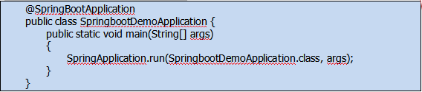
Spring Boot 项目搭建与Redis结合与应用
传统基于Java Web应用需要配置 web.xml,讲web应用打成war包放入应用服务器(Tomcat,Weblogic等)中运行。如果基于Spring Boot开发为服务，将变得简单，只需要在pom.xml中引入spring-boot-starter-web 开发依赖模块 。
pom.xml文件中默认有两个模块： 1 spring-boot-starter：核心模块，包括自动配置支持、日志和YAML； 2 spring-boot-starter-test：测试模块，包括JUnit、Hamcrest、Mockito。
本案例使用”SpringbootDemoApplication.java”，SpringbootDemoApplication是Spring Boot项目的入口类，它的关键源代码如下：
其中，@SpringBootApplication注解是SpringBoot启动项目时需要加上的。需要说明的是SpringbootDemoApplication是整个Spring Boot应用启动的初始点，因此如果在应用启动格式需要进行某些资源初始化处理，那么最好都在该类完成。

Slide 12
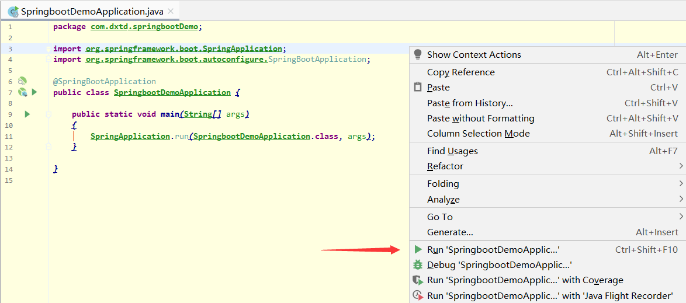
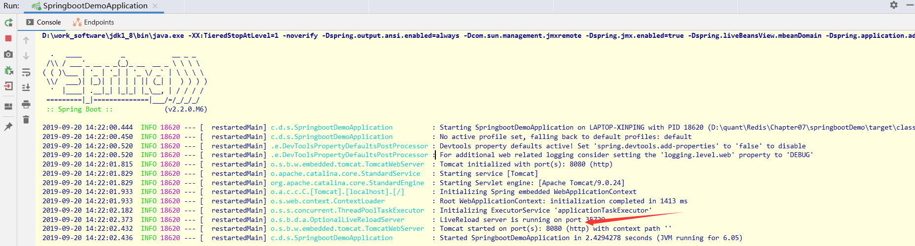
Spring Boot 项目搭建与Redis结合与应用
双击SpringbootDemoApplication，在代码区域鼠标右键运行“Run ‘SpringbootDemoApplic…’” 启动Spring Boot应用，如下图所示。
我们可以看到后台日志在IDEA的控制台打印出如下内容。

Slide 13
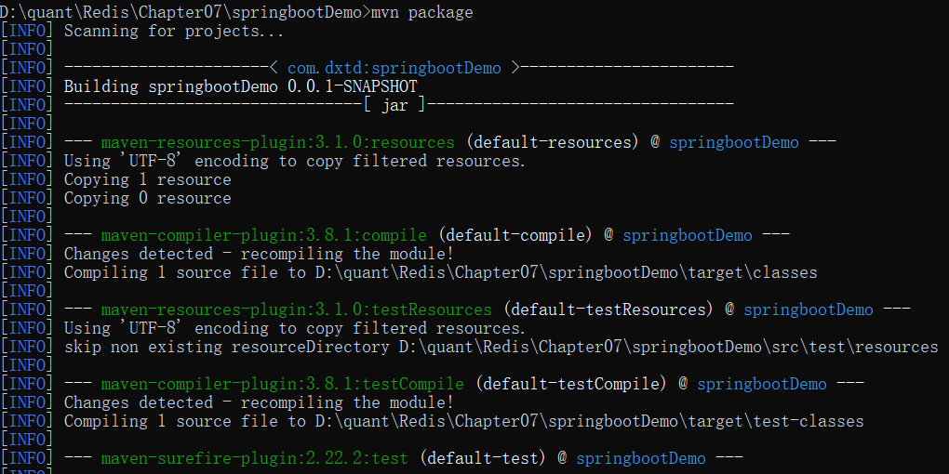
Spring Boot 项目搭建与Redis结合与应用
从上图的输出可以看出 Tomcat服务器 默认开启了8080端口，要访问这个应用提供的服务，可以在浏览器的地址栏中输入 http://localhost:8080/ ,我们在项目中没有手动的去配置 Tomcat 服务器，是因为Spring Boot 内置了Tomcat服务器。
如果要把应用部署到服务器上，还需要对项目进行发布，通过Maven的”mvn package”命令对整个Spring Boot 项目进行项目编译，单元测试和打包，然后运行打包后的jar文件。我们切换到项目所在的目录然后运行”mvn package”命令，如下图所示。

Slide 14
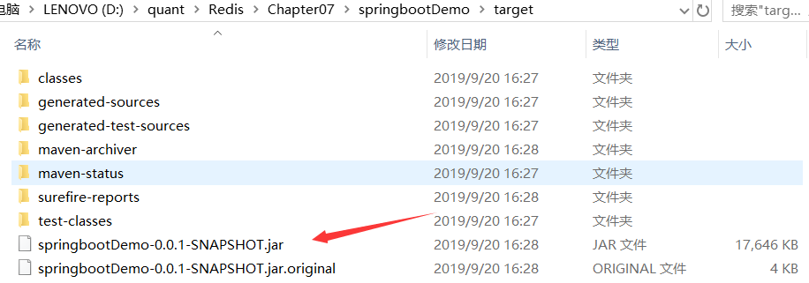
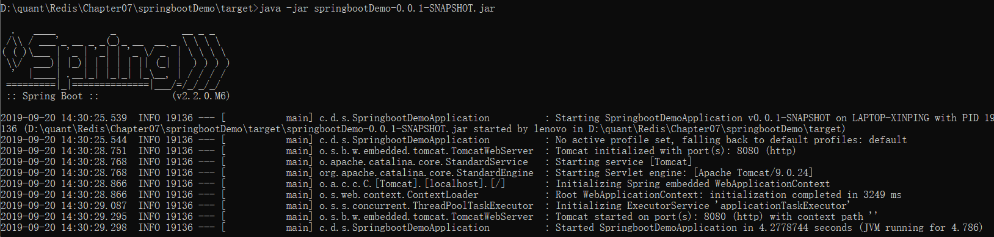
Spring Boot 项目搭建与Redis结合与应用
打包成功后，在工程的target目录中会生成jar文件springbootDemo-0.0.1-SNAPSHOT.jar，如下图所示。
在命令行窗口切换到项目的target目录中，运行如下命令就可以启动应用，这样应用就发布成功了。启动的效果如下图所示。
通过命令行启动SpringBoot应用

Slide 15

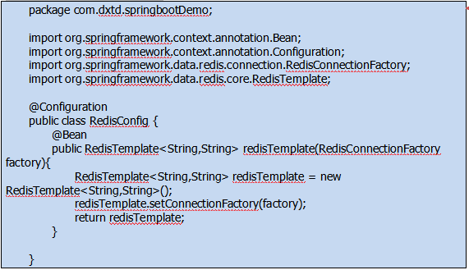
Spring Boot 项目搭建与Redis结合与应用
Spring Boot结合Redis实战
上一节讲了Spring Boot基本框架的搭建，本节讲解Spring Boot结合Redis的基础使用，内容如下。
首先，在Maven项目中引入pom.xml依赖。
Jedis封装了Spring Boot 与Redis的连接工具。 其次，编写RedisTemplate类对象，设置redisConnectFactory参数。本案例使用” RedisConfig.java”，内容如下。

Slide 16

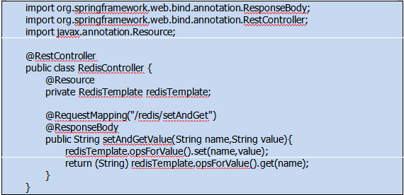
Spring Boot 项目搭建与Redis结合与应用
@Configuration 指明当前类是一个配置类，就是来代替当前的Spring配置文件。 编写控制器类RedisController.java。本案例使用”RedisController.java”，内容如下。
@Resource注解默认按照名称进行装配，名称可以通过name属性进行指定，如果没有指定name属性，当注解写在字段上时，默认取字段名按照名称进行查找。在RedisController类中引入一个bean命名为RedisTemplate。

Slide 17
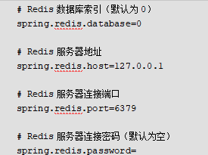


Spring Boot 项目搭建与Redis结合与应用
再次，引入配置文件 application.properties，在springbootDemo\src\main\resources新建配置文件 application.properties内容如下。
最后，启动SpringbootDemoApplication.java。访问控制器RedisController对外提供的服务。在浏览器中访问http://127.0.0.1:8080/redis/setAndGet?name=username&value=xinping ，访问这个请求地址后把username作为key，xinping作为value保存在Redis中，并把这个key-value作为结果返回到前台页面，返回的结果是JSON格式的数据，如下所示。
从以上结果可以看出username作为key, xinping作为value，已经以key-value（键值存储）的形式存入Redis了。
在浏览器中访问这个请求后的结果如下图所示。

Slide 18
RedisTemplate API详解
Redis有5种不同的数据结构类型，这5种数据结构类型分别为String（字符串）、List（列表）、Set（集合）、Hash（散列）和 Zset（有序集合）。 Spring封装了RedisTemplate对象，来进行对5种数据结构操作，它支持所有的Redis原生的API。 1 redisTemplate.opsForValue(); 操作字符串 2 redisTemplate.opsForHash(); 操作hash 3 redisTemplate.opsForList(); 操作list 4 redisTemplate.opsForSet(); 操作set 5 redisTemplate.opsForZSet(); 操作有序set

Slide 19
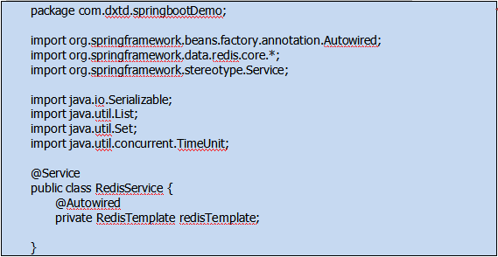
RedisTemplate API详解
编写RedisService类，通过注解的方式调用RedisTemplate类对象，来操作Redis的5种基本数据类型，在RedisService类上面使用了@Service注解用于标注业务层，RedisService类自动注入到Spring容器中。本案例使用”RedisService.java”，内容如下。
然后就可以在RedisService类里添加具体操作Redis的业务逻辑了，对Redis的5种基本数据类型的添加和获取操作进行了封装，在本节将详细介绍。

Slide 20
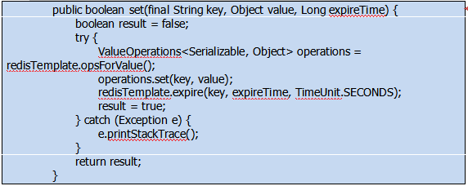
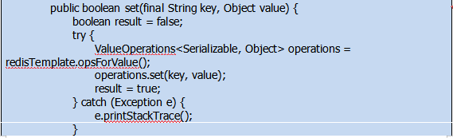

RedisTemplate API详解
写入和读取缓存
其中封装写入Redis缓存设置时效时间的业务逻辑的具体内容如下。
在RedisService类里封装写入Reids缓存的业务逻辑。
其中封装批量删除对应的value的业务逻辑的具体内容如下。

Slide 21


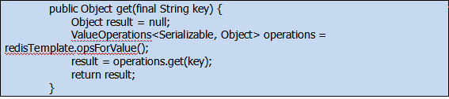
RedisTemplate API详解
其中封装删除对应的value的业务逻辑的具体内容如下。
其中封装判断缓存中是否有对应的value的业务逻辑的具体内容如下。
其中封装读取缓存的业务逻辑的具体内容如下。

Slide 22




RedisTemplate API详解
添加和获取哈希数据
添加和获取列表数据
在RedisService类里封装添加哈希数据的业务逻辑。
在RedisService类里封装添加列表数据的业务逻辑。
其中封装获取哈希数据的业务逻辑的具体内容如下。
其中封装获取列表数据的业务逻辑的具体内容如下。

Slide 23




RedisTemplate API详解
添加和获取集合数据
添加和获取有序集合数据
在RedisService类里封装添加集合数据的业务逻辑。
在RedisService类里封装添加有序集合业务逻辑。
其中封装获取集合数据的业务逻辑的具体内容如下。
其中封装获取有序集合数据的业务逻辑的具体内容如下。

Slide 24
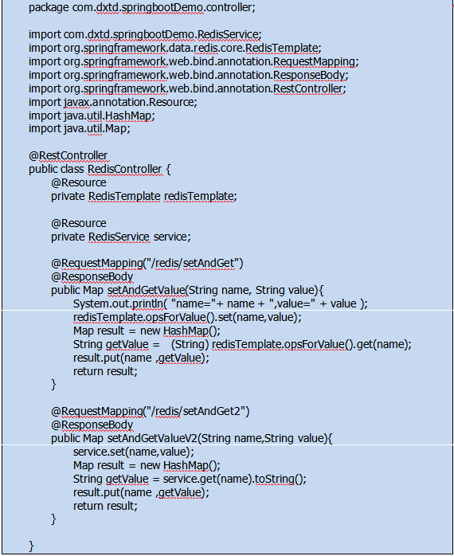


RedisTemplate API详解
优化控制器
然后启动SpringbootDemoApplication.java应用类，通过service.get()方法获得Redis缓存中的数据，访问http://127.0.0.1:8080/redis/setAndGet2?name=db&value=redis ，返回消息为
封装好RedisService业务类后就可以对控制器RedisController进行优化了，如下所示。
如下图所示
本节使用RedisService类使用RedisTemplate API操作5种基本数据类型，对5种基本数据类型的操作进行了封装。

Slide 25
8.3Spring Boot集成 Spring Session
传统Session的问题，在于Session是由Web容器管理的，即一个session只保存在一台机器上，适合于单体应用，随着架构的演练，不断的向微服务分布式集群演进，传统的Session在集群环境下就不能正常工作了。比如：现在有3台Web服务器，客户端访问服务器通过负载均衡Nginx负载到某一台服务器上，用户此次的数据就保存到这台服务器的Web容器中了，当用户下次请求如果被负载到其它机器上，那么就拿不到之前保存的数据了。
这时候就需要整个服务器集群共享同一个Session。为了解决所有服务器共享一套Session，那么Session就不能单独保存在自己的Web容器中，而是保存在一个公共的会话仓库(Session Repository)中，所有服务器都访问同一个仓库，这样所有服务器的状态都一致了。Spring Session支持的仓库有Reids、MongoDB、JDBC，本章例子使用Redis作为Spring Session的仓库。

Slide 26
8.3Spring Boot集成 Spring Session
Spring Session有以下优点。 1 Spring Session是基于servlet规范实现的一套Session管理框架。Spring Session主要解决了分布式场景下Session的共享问题。Spring Session最核心的类是SessionRepositoryFilter过滤器，用于包装用户的请求和响应。 2 可在程序中直接替换掉HttpSession，而无需修改一行代码 3 可以很方便的与Spring Security集成，增加诸如findSessionsByUserName，rememberMe，限制同一个账号可以同时在线的Session数（如设置成1，即可达到把前一次登录顶掉的效果）等等

Slide 27
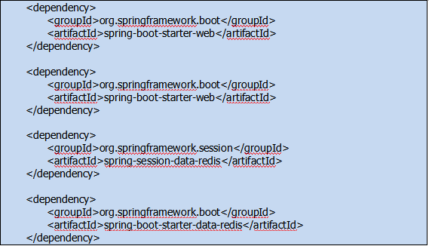
8.3Spring Boot集成 Spring Session
配置Spring Boot项目
在https://start.spring.io/中创建一个Spring Boot项目SpringSessionDemo，使用IDEA导入项目。本案例文件名为”Redis\Chapter08\SpringSessionDemo”，内容如下。
然后在Maven项目的pom.xml文件里引入必要的依赖包。

Slide 28
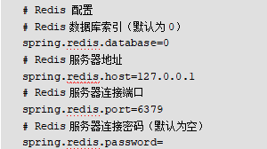
8.3Spring Boot集成 Spring Session
新建Spring Boot的配置文件application.properties，内容如下。

Slide 29
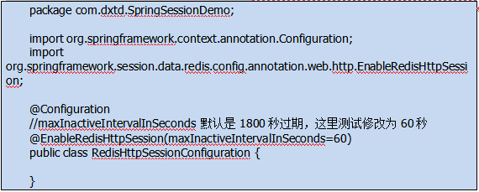
8.3Spring Boot集成 Spring Session
创建配置类和控制器
新建配置类RedisHttpSessionConfiguration.java ，本案例使用” RedisHttpSessionConfiguration.java”，内容如下。
配置类RedisSessionConfig使用@Configuration注解表明这是一个配置类。在这个类也添加注解@EnableRedisHttpSession，表示开启Redis的Session管理。如果需要设置会话失效时间可以使用@EnableRedisHttpSession(maxInactiveIntervalInSeconds = 60)表示在60秒后会话失效。

Slide 30
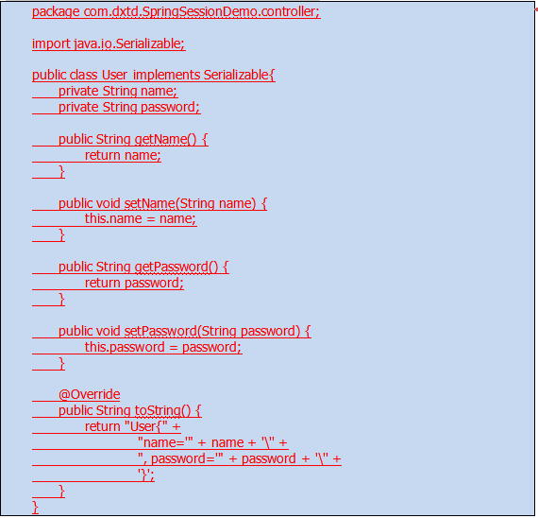
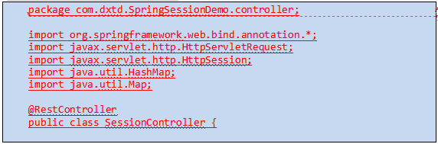
8.3Spring Boot集成 Spring Session
新建用户类User.java，用户类只有两个属性username和password，保存登录的用户的用户名和密码。本案例使用”User.java”，内容如下。
新建控制器类SessionController.java，在这个类中定义了2个方法，login方法用于登录验证，当输入username等于”xinping”，password等于”123”，认为用户登录成功，在session中保存用户信息。get方法用于从session中获取用户信息。本案例使用”SessionController.java”，内容如下。
接下一页……

Slide 31
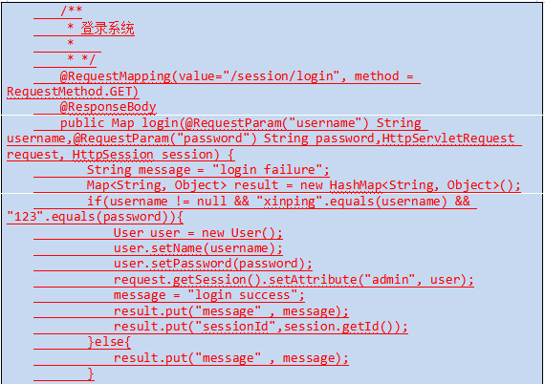
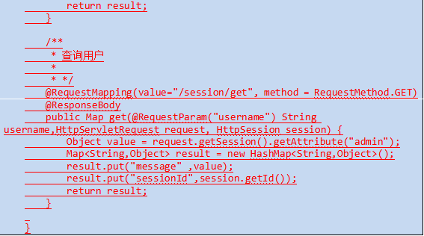
8.3Spring Boot集成 Spring Session
接上一页

Slide 32
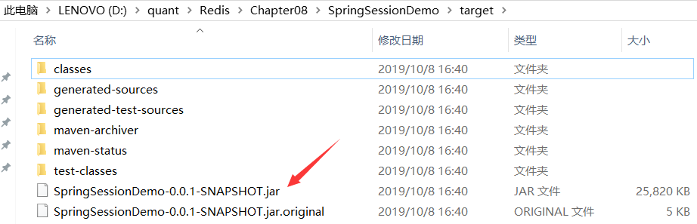
8.3Spring Boot集成 Spring Session
编译和部署项目
启动项目，运行SpringSessionDemoApplication.java。进入到SpringSessionDemo项目所在目录。
使用Maven的”mvn clean package”命令将SpringSessionDemo项目打成jar包。
在SpringSessionDemo\target目录下获得编译好的压缩包 SpringSessionDemo-0.0.1-SNAPSHOT.jar，如下图所示。

Slide 33
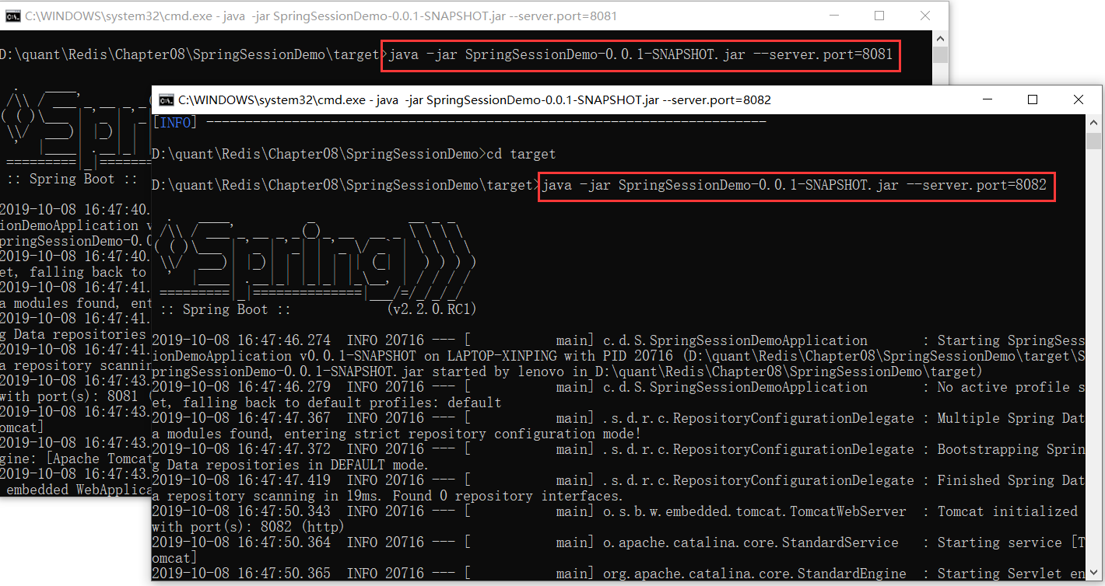
8.3Spring Boot集成 Spring Session
使用以下命令分别以两个不同的端口(8081和8082)启动两个项目, 用于模拟分布式应用中的两个服务。
启动项目，如下图所示。
以两个端口分别启动Spring Boot项目

Slide 34



Spring Boot集成 Spring Session
第一步：访问地址 http://127.0.0.1:8081/session/login?username=xinping&password=123 第一次访问URL地址端口为8081的SpringBoot项目时模拟用户登录，在浏览器中访问这个请求后的结果如下图所示。
访问Redis可以看出有一个key为“spring:session:sessions:ddf10226-8ffe-4294-ab93-7a461535f8ed”，这个key包含了页面中显示的sessionId值，说明session已经成功保存到了Redis中，如下图所示。
第二步：访问地址http://127.0.0.1:8082/session/get?username=xinping 第二次访问URL地址端口为8082的SpringBoot项目时模用于获取登录的用户信息，在浏览器中访问这个请求后的结果如下图所示。
可以看出成功获得了保存在Redis中的用户名为xinping的用户信息，并且两次请求的sessionId是相同的，实现了session的共享。 通过SpringBoot使用 Redis来实现session的共享很方便，在配合Nginx进行负载均衡，便能实现分布式的应用了。

Slide 35
学 习 进 步 ！
大数据教材《Redis 6开发与实战》最新版
作者：张云河、王硕

